Slide 1
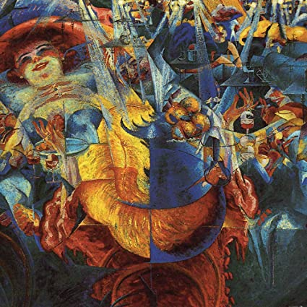
Umberto Boccioni, La risata

Slide 2
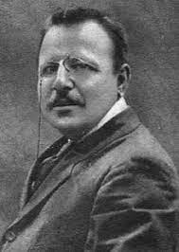
Benedetto Croce (Pescasseroli, 25 febbraio 1866 – Napoli, 20 novembre 1952)
“Il bisogno pratico, che è nel fondo di ogni giudizio storico, conferisce a ogni storia il carattere di ‘storia contemporanea’”
(«La storia come pensiero e come azione»)

Slide 4
La storia
è
contemporanea
premessa all’azione
«storia della libertà»
«giustificatrice» (razionale)
ha come metodo la filosofia

Slide 5
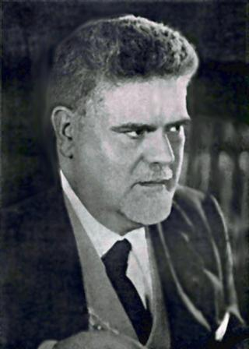
Giovanni Gentile (Castelvetrano, 29 maggio 1875 – Firenze, 15 aprile 1944)
“La vera vita è riflessione su se stessa”
(«Che cosa è il fascismo?»)

Slide 7
Momenti dialettici dello spirito
Soggetto = coscienza di sé
arte
Oggetto = coscienza di qualche cosa
religione
Unità di soggetto e oggetto = coscienza di sé che è coscienza di qualche cosa
filosofia
scienza della natura
(valore pratico e non conoscitivo)
identica alla storia
vera scienza

